Slide 1
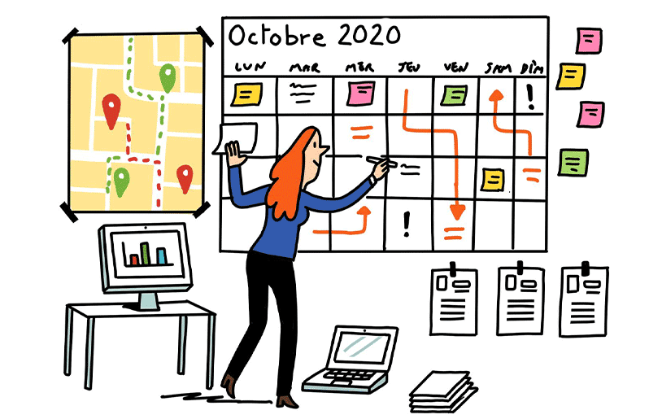

GESTION DE PROJET

Slide 2

AU MENU
Projet
La gestion de projet
En pratique

Slide 3
Gestion de projet
Projet
Quels éléments caractérisent un projet ? 🤔

Slide 4
Gestion de projet
Projet
Académie française
Dessein, intention qu’on a de réaliser quelque entreprise, et qui prend en compte les moyens utiles à sa mise en œuvre ; ce que l’on se propose d’accomplir.

Slide 5
Gestion de projet
Projet
ISO 10006
Un projet est un ensemble unique de processus, constitués d’activités coordonnées et maîtrisées, ayant des dates de début et de fin, et entreprises pour atteindre les objectifs du projet. La réalisation des objectifs du projet requiert la fourniture de livrables conformes à des exigences spécifiques.

Slide 6
Gestion de projet
Projet
PMI
Un projet est une « entreprise temporaire initiée dans le but de fournir un produit, un service ou un résultat unique ».

Slide 7
Gestion de projet
Projet
PRINCE2
Un projet est « une organisation temporaire, créée en vue de livrer un ou plusieurs produits du projet conformément à un cas d’affaire convenu ».

Slide 8
Gestion de projet
Projet
Quels éléments caractérisent un projet ? 🤔
un objectif / un but 🎯 une date de début 📅 une date de fin 🗓️ une organisation 👫 des livrables 📝 un budget 💰

Slide 9
Gestion de projet
Qu’est-ce que la gestion de projet ? 🤔
La gestion de projet, la conduite de projet, l'ingénierie de projet, ou encore le management de projet est l'ensemble des activités visant à organiser le bon déroulement d’un projet et à en atteindre les objectifs en temps et en heures selon les objectifs visés. Elle consiste à appliquer les méthodes, techniques, et outils de gestion spécifiques aux différentes étapes du projet, de l'évaluation de l'opportunité jusqu'à l'achèvement du projet.
Wikipédia - Gestion de projet

Slide 10
Gestion de projet
Qu’est-ce que la gestion de projet ?
La gestion de projet est une démarche visant à organiser de bout en bout le bon déroulement d’un projet.

Slide 11
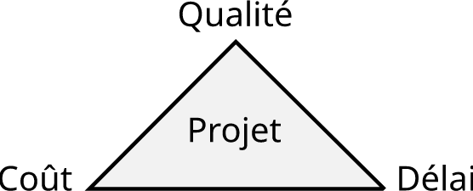
Gestion de projet
Pourquoi ? Quel objectif ?
Conserver l’équilibre entre :
la qualité du projet
le coût du projet
le délai de réalisation du projet

Slide 12
Gestion de projet
Pourquoi ? Quel objectif ?
Conserver l’équilibre entre :
la qualité du projet
pas que sur le livrable final
tout au long du projet

Slide 13
Gestion de projet
Pourquoi ? Quel objectif ?
Conserver l’équilibre entre :
le coût du projet
estimation en amont puis ajustement
coûts d’études
coûts de réalisation
coûts de suivi
…

Slide 14
Gestion de projet
Pourquoi ? Quel objectif ?
Conserver l’équilibre entre :
le délai de réalisation du projet
souvent imposé par le client
doit être réaliste
doit être validé par les différents acteurs

Slide 15
Gestion de projet
Les étapes
📝 Définition : savoir ce que veut le client
🧠 Conception : savoir ce que l’on va faire
🔨 Réalisation : faire ce que l’on doit faire
✅ Validation : le résultat répond-il au besoin
📦 Livraison : fournir les résultats du projet

Slide 16
Gestion de projet
Les méthodes
✔️ Cycle en V
🦎 Méthodes Agiles
🤪 La Rache

Slide 17
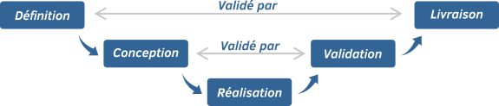
Gestion de projet
Les méthodes - Cycle en V

Slide 18
Gestion de projet
Les méthodes - Cycle en V
Analyse du besoin
Recette
Spécifications
Tests de validation
Conception architecturale
Tests d’intégration
Conception détaillée
Tests unitaires
Réalisation

Slide 19
Gestion de projet
Les méthodes - Cycle en V
très utilisée dans le développement logiciel et l’industrie
étapes de validation aussi nombreuses que les étapes de réflexion
la validation peut être prévue lors de la conception
temps long pour le client entre l’analyse du besoin et la livraison
temps d’analyse et conception long

Slide 20
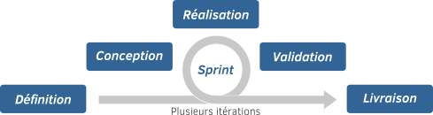
Gestion de projet
Les méthodes - Cycle semi-itératifs

Slide 21
Gestion de projet
Les méthodes - Cycle semi-itératifs
Réalisation
Analyse du besoin
Tests
Conception
Spécifications
Liste des tâches
Livraison et recette

Slide 22
Gestion de projet
Les méthodes - Cycle semi-itératifs
définition partielle du besoin sous forme d’un MVP
chaque fin de cycle délivre un produit utilisable
toutes les phases forment une itération
cycle souple permettant de faire évoluer le besoin
utile quand le client n’a pas une vision d’ensemble du produit

Slide 23

Gestion de projet
En pratique - le projet
Entreprise : Crêpes fourrées bretonnes
PME de l’industrie agro-alimentaire
200 salariés
CA : 30 M€
Le comité de direction de l’entreprise souhaite mettre en place un site Web de vente en ligne de… crêpes fourrées ! C’est aussi l’occasion de penser à un rebranding.

Slide 24



Gestion de projet
En pratique - l’équipe de direction
Pauline de Gros PDG
Victor Entes Directeur commercial
Marc Etingue Responsable marketing

Slide 25
Gestion de projet
En pratique - Avant projet - Cadrage
Avant le démarrage du projet, l’entreprise peut commencer à le définir de façon “macro” :
expression du besoin : ce que l’on veut
étude d’opportunité : pourquoi, ce que ça apporte
étude de faisabilité : est-ce réalisable

Slide 26
Gestion de projet
En pratique - Avant projet - Cadrage
Avant le démarrage du projet, l’entreprise peut commencer à le définir de façon “macro” :
expression du besoin
le but / la raison d'être du projet
le contexte
le périmètre, entre autre dates de début et fin du projet
les délais et jalons clés
les acteurs du projet
les contraintes et risques potentiels
les impacts éventuels (par exemple sur l'entreprise)

Slide 27
Gestion de projet
En pratique - Avant projet - Cadrage
Avant le démarrage du projet, l’entreprise peut commencer à le définir de façon “macro” :
étude d'opportunité
analyse de la situation (stratégie de l'entreprise, facteurs clés de succès…)
le contexte
les résultats attendus
les opportunités à saisir (nouveaux marchés…)
options envisageables / scénarios
recommandations (pistes) issues de l'étude

Slide 28
Gestion de projet
En pratique - Avant projet - Cadrage
Avant le démarrage du projet, l’entreprise peut commencer à le définir de façon “macro” :
étude de faisabilité
qualité à atteindre
délais à respecter
coûts
ressources et contraintes :
techniques
financières
temporelles

Slide 29
Gestion de projet
En pratique - Avant projet - Cadrage
Avant le démarrage du projet, l’entreprise peut commencer à le définir de façon “macro” :
expression du besoin : ce que l’on veut
étude d’opportunité : pourquoi, ce que ça apporte
étude de faisabilité : est-ce réalisable
Livrable : note de cadrage Cette phase est plus ou détaillée selon l’entreprise, le projet…
La méthode QQOQCCP (Qui ? Quoi ? Où ? Quand ? Comment ? Combien ? Pourquoi ?) peut aider lors de cette phase.

Slide 30
Gestion de projet
En pratique - Note de cadrage
But du projet : vente en ligne de crêpes fourrées
Contexte : actuellement la vente de produits se fait uniquement par nos distributeurs, une vente en ligne permet d'améliorer notre visibilité et d'augmenter nos marges
Périmètre : lancement de projet dans 1 mois, durée 6 mois
Acteurs : liste des acteurs internes et besoin d'un prestataire dans le domaine de la réalisation de site Web / e-commerce
Contraintes : communication entre le site Web et la gestion des stocks / production

Slide 31
Gestion de projet
En pratique - Note de cadrage
Risques : mauvaise gestion des stocks, désorganisation de la production ou de l'ADV
Opportunités :
être premier acteur du secteur à faire de la vente en ligne, innover sur de nouveaux formats et pouvoir les tester auprès d’un large public
moderniser l’image de la marque, rebranding
Impacts : prévision des ventes, gestion des stocks, gestion de la production
...

Slide 32


Gestion de projet
En pratique - Les acteurs
Les acteurs internes
Pauline de Gros PDG
Victor Entes Directeur commercial
Marc Etingue Responsable marketing
Érica Rault Responsable administrative et financière
Pascal Clément Responsable informatique

Slide 33






Gestion de projet
En pratique - Les acteurs
Le fournisseur / prestataire
Camille Petio Chef de projet
Delphine Front Développeuse front
Damien Bach Développeur back
Denis Bach Développeur back
Urielle Inizan UI / UX designer

Slide 34

Gestion de projet
En pratique - Les rôles
La maîtrise d’ouvrage, MOA - le client
détermine les objectifs du projet
estime et alloue un budget
fixe les délais de livraison
anime les différentes réunions
valide les étapes du projet
participe à la recette

Slide 35
Gestion de projet
En pratique - Les rôles
La maîtrise d’ouvrage, MOA - le client
Pauline de Gros Information
Victor Entes Chef de projet MOA
Marc Etingue Consultation, information
Érica Rault Budget, consultation, information
Pascal Clément Consultation, information

Slide 36

Gestion de projet
En pratique - Les rôles
Le maître d’œuvre, MOE - le fournisseur
assiste la MOA
sélectionne et gère l'équipe de réalisation
assure la qualité du produit
rend compte de l'avancement
tient les délais et le budget

Slide 37
Gestion de projet
En pratique - Les rôles
Le maître d’œuvre, MOE - le fournisseur
Camille Petio CP MOE
Delphine Front Développement
Damien Bach Développement
Denis Bach Développement et conception
Urielle Inizan UI / UX, wireframes, maquettes, rebranding

Slide 38

Gestion de projet
En pratique - Les rôles
L’AMOA - interface entre MOA et MOE
assistant à la maîtrise d'ouvrage
a de solides connaissances sur le métier
a des connaissances sur la technique
joue un rôle simplificateur entre MOA et MOE
contribue à la définition du projet
anime et coordonne le projet
rapporte au MOA
Archibald Moati AMOA

Slide 39
Gestion de projet
En pratique - Les rôles
Les acteurs du projet sont appelés parties prenantes

Slide 40
Gestion de projet
En pratique - Point d’étape
✔ Idée Site de vente en ligne de crêpes fourrées
✔ Étude initiale Première analyse du projet à venir, note de cadrage
✔ Constitution de l’équipe Équipe projet interne (MOA), AMOA, fournisseur
? Lancement du projet Étape 1 : définition du projet

Slide 41
Gestion de projet
En pratique - Définition du projet 📝
Les CP MOA, MOE et AMOA définissent plus précisément le projet en s’appuyant sur les parties prenantes.
Le but est de définir précisément :
les objectifs
la reformulation des besoins
l’analyse des risques
la planification
le budget
le cahier des charges

Slide 42
Gestion de projet
En pratique - Définition du projet 📝
Le but est de définir précisément :
les objectifs
prise en compte de la note de cadrage
échanges avec la direction
ateliers de réflexion

Slide 43
Gestion de projet
En pratique - Définition du projet 📝
Le but est de définir précisément :
la reformulation des besoins
interview du client
ateliers de réflexions et d’idéation
observations sur le terrain

Slide 44
Gestion de projet
En pratique - Définition du projet 📝
Le but est de définir précisément :
l’analyse des risques
évaluation des risques du projet
évaluation des critères de limitation des risques
matrice des risques

Slide 45
Gestion de projet
En pratique - Définition du projet 📝
Le but est de définir précisément :
la planification
PBS : découpage du produit
WBS : découpage des tâches du projet
matrice RACI : rôles et responsabilités des parties prenantes
diagramme de Gantt : durée des tâches, enchaînement des tâches, jalons, assignation des personnes

Slide 46
Gestion de projet
En pratique - Définition du projet 📝
Le but est de définir précisément :
le budget
budget détaillé
indicateurs de suivi

Slide 47
Gestion de projet
En pratique - Définition du projet 📝
Le but est de définir précisément :
le cahier des charges
document exhaustif de définition du projet
livrable qui constitue le contrat entre le client et le fournisseur

Slide 48
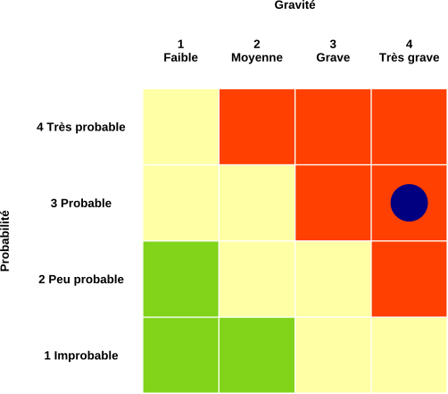
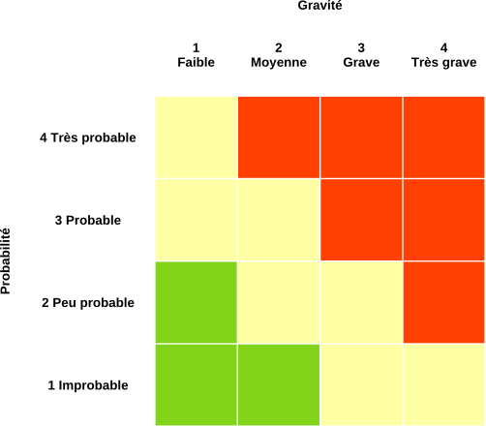
Gestion de projet
En pratique - Définition du projet 📝
Les outils : analyse des risques
Nous avons le risque de faire tomber le système de gestion de la production interne si trop de commandes arrivent en continu :
probabilité : probable (3)
gravité : très grave (4)
criticité : 12 (3 x 4)
Solution : envoyer les commandes par lots à 13h et 17h (baisse d’activité) plutôt qu’en temps réel.

Slide 49
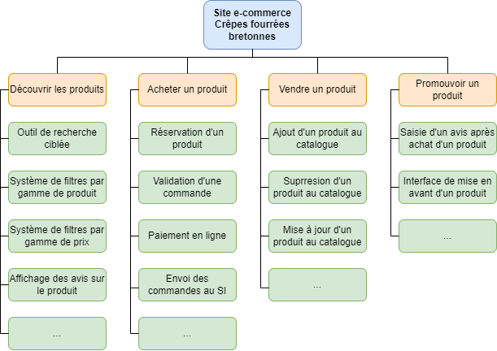
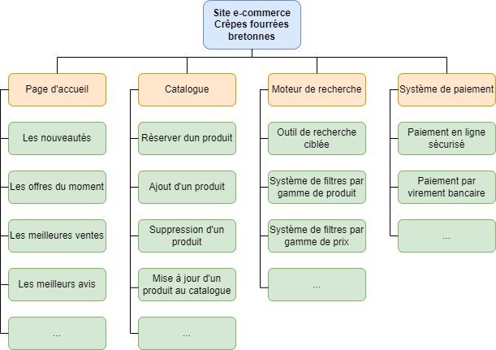
Gestion de projet
En pratique - Définition du projet 📝
Les outils : le Product Breakdown Structure
Peut-être général (complexe) ou découpé en sous PBS.
Peut représenter les fonctionnalités ou la navigation dans le site.

Slide 50
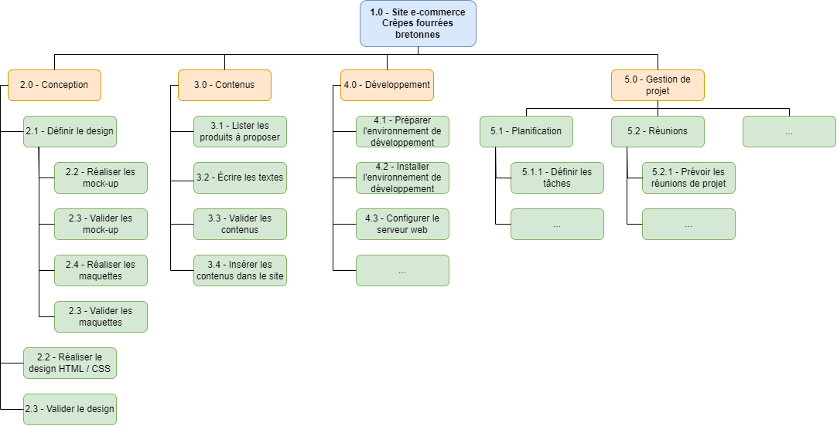
Gestion de projet
En pratique - Définition du projet 📝
Les outils : le Work Breakdown Structure
Ensemble des tâches à réaliser dans le projet.

Slide 51
Gestion de projet
En pratique - Définition du projet 📝
Les outils : matrice RACI
 | P. de Gros | V. Entes | A. Moati | C. Petio | U. Inizan | …
Définition du projet | C | A | R | C
Plan détaillé | I | A | R | C
Wireframes |  |  | I | A | R
Maquettes |  |  | I | A | R
…
R : responsible (réalisateur), A : accountable (approbateur), C : consulted (consulté), I : informed (informé)

Slide 52
Gestion de projet
En pratique - Définition du projet 📝
Les outils : diagramme de Gantt
Tâche | Date début | Date fin
Wireframes | 01/09 | 07/09
Maquettes | 08/09 | 14/09
Intégration HTML | 15/09 | 21/09
Installation env dev | 01/09 | 05/09
1 2 3 4 5 6 7 8 9 10 11 12 13 14 15 16 17 18 19 20 21

Slide 53
Gestion de projet
En pratique - Définition du projet 📝
Le cahier des charges
Il doit contenir :
présentation du projet, du contexte
la description des fonctionnalités attendues
les limites du projet
les contraintes
budget
délais
…

Slide 54
Gestion de projet
En pratique - Définition du projet 📝
Le cahier des charges
Il peut contenir :
la charte graphique / des éléments graphiques
zoning / wireframes
les valeurs à véhiculer
des règles fonctionnelles
d’autres informations nécessaires au projet

Slide 55
Gestion de projet
En pratique - Définition du projet 📝
Le cahier des charges
Des modèles :
MMCréation
Générique site Web
Générique charte graphique

Slide 56
Gestion de projet
En pratique - Point d’étape
✔ Étude initiale Première analyse du projet à venir, note de cadrage
✔ Constitution de l’équipe Équipe projet interne (MOA), AMOA, fournisseur
✔ Étape 1 : définition du projet objectifs, reformulation du besoin, planification, budget, cahier des charges
? Étape 2 : conception du projet

Slide 57
Gestion de projet
En pratique - Conception du projet 🧠
Définition de toutes les informations nécessaires à la réalisation du projet. Le détail de la conception est très spécifique au domaine du projet !
On trouve plusieurs livrables :
spécifications fonctionnelles
spécifications techniques
architecture
maquettage ou prototypage

Slide 58
Gestion de projet
En pratique - Conception du projet 🧠
On trouve plusieurs livrables :
spécifications fonctionnelles
description détaillée des fonctionnalités
cas d’usage / cas d’utilisation (use-cases)
scénarios utilisateurs (user stories)
croquis d’interfaces (wireframes)

Slide 59
Gestion de projet
En pratique - Conception du projet 🧠
On trouve plusieurs livrables :
spécifications techniques
description des données exemple : produit, client, commande…
architecture du logiciel exemple : utilisation de WordPress avec BDD MySQL

Slide 60
Gestion de projet
En pratique - Conception du projet 🧠
On trouve plusieurs livrables :
architecture
système d’exploitation du serveur exemple : serveur Ubuntu Server 22.04
logiciel serveur Web exemple : serveur Web Apache 2.x
…

Slide 61
Gestion de projet
En pratique - Conception du projet 🧠
On trouve plusieurs livrables :
croquis d’interfaces (wireframes)
bien différencier zoning, wireframe, mokup, maquette et prototype
selon le projet, le chef de projet, le client… on aura plus ou moins d’étapes
lien vers article détaillé

Slide 62
Gestion de projet
En pratique - Conception du projet 🧠
Zoning : schématisation grossière de la mise en page
Bandeau panier + compte + recherche
Titre
Menu
Image mise en avant produit
Texte accroche
Fiche produit
Fiche produit
Fiche produit
Pied de page

Slide 63
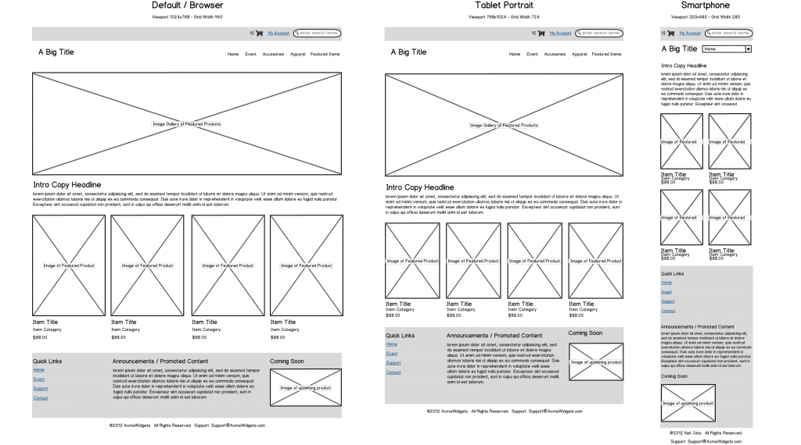
Gestion de projet
En pratique - Conception du projet 🧠
Wireframe : modèle en fil de fer / croquis de la page

Slide 64
Gestion de projet
En pratique - Conception du projet 🧠
Mokup : représentation des pages HTML dynamiques et navigables. Permet de tester les concepts, l’utilisabilité sans avoir tous les éléments graphiques.
Maquette : réalisation graphique réaliste des interfaces.
Prototype : maquette dynamique et interactive.

Slide 65
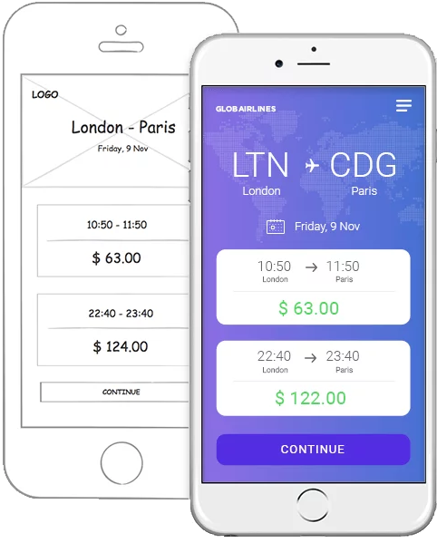
Gestion de projet
En pratique - Conception du projet 🧠
Wireframe / Maquette
Le wireframe montre la disposition des éléments.
La maquette représente la page Web avec l’ensemble des éléments graphiques.

Slide 66
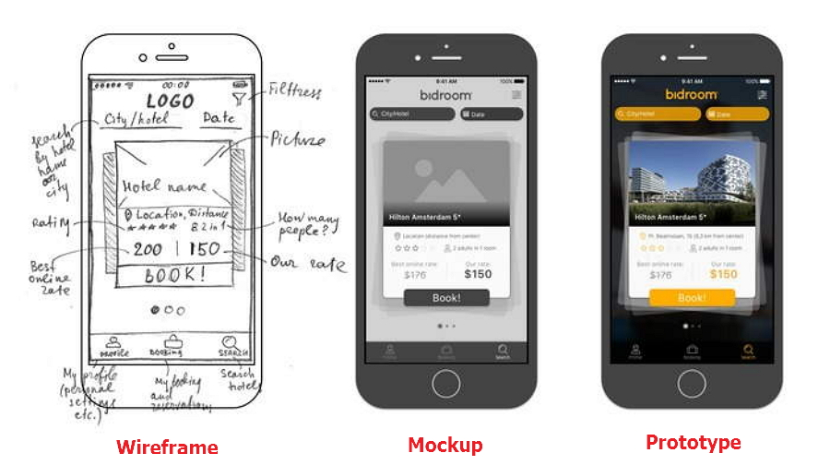
Gestion de projet
En pratique - Conception du projet 🧠
Le mokup est une première démonstration de l’utilisation d’un site Web ou d’une application.
Le prototype est une version plus avancée qui reprend le design complet et des interactions abouties.

Slide 67
Gestion de projet
En pratique - Conception du projet 🧠
Spécifications fonctionnelles UI / UX
User Interface
identité visuelle
couleurs
design graphique
charte éditoriales
User eXperience
scénarios utilisateurs
interactions
architecture de l’information
accessibilité
ergonomie
intuitivité

Slide 68
Gestion de projet
En pratique - Conception du projet 🧠
Spécifications fonctionnelles UI / UX
Attention aux dark patterns ! Ce sont des astuces utilisées dans les sites web et les applications pour piéger les utilisateurs.
Dark pattern sur Wikipédia
Dark pattern sur Novaway

Slide 69
Gestion de projet
En pratique - Point d’étape
✔ Constitution de l’équipe Équipe projet interne (MOA), AMOA, fournisseur
✔ Étape 1 : définition du projet objectifs, reformulation du besoin, planification, budget, cahier des charges
✔ Étape 2 : conception du projet spécifications fonctionnelles et techniques, architecture, maquettage
? Étape 3 : réalisation du projet

Slide 70
Gestion de projet
En pratique - Réalisation du projet 🔨
On réalise le produit. Cette phase dépend du secteur d’activité.
Pour un site Web :
production du code
documentation du code
documentation du produit
écriture des tests de code (tests unitaires)

Slide 71
Gestion de projet
En pratique - Réalisation du projet 🔨
Pour un site Web :
production du code : intégration
découpage des maquettes
intégration des pages HTML, CSS, JavaScript
optimisation du RWD (Responsive Web Design)
optimisation de l’accessibilité
optimisation du SEO
validation de la compatibilité navigateurs / plateformes

Slide 72
Gestion de projet
En pratique - Réalisation du projet 🔨
Pour un site Web :
production du code : développement
mise en place de la base de données
production du code logiciel
documentation du code
utilisation des pages HTML, CSS, JavaScript

Slide 73
Gestion de projet
En pratique - Réalisation du projet 🔨
Pour un site Web :
documentation du produit
manuel utilisateur
aide en ligne
guide de bonnes pratiques
supports de formation
…

Slide 74
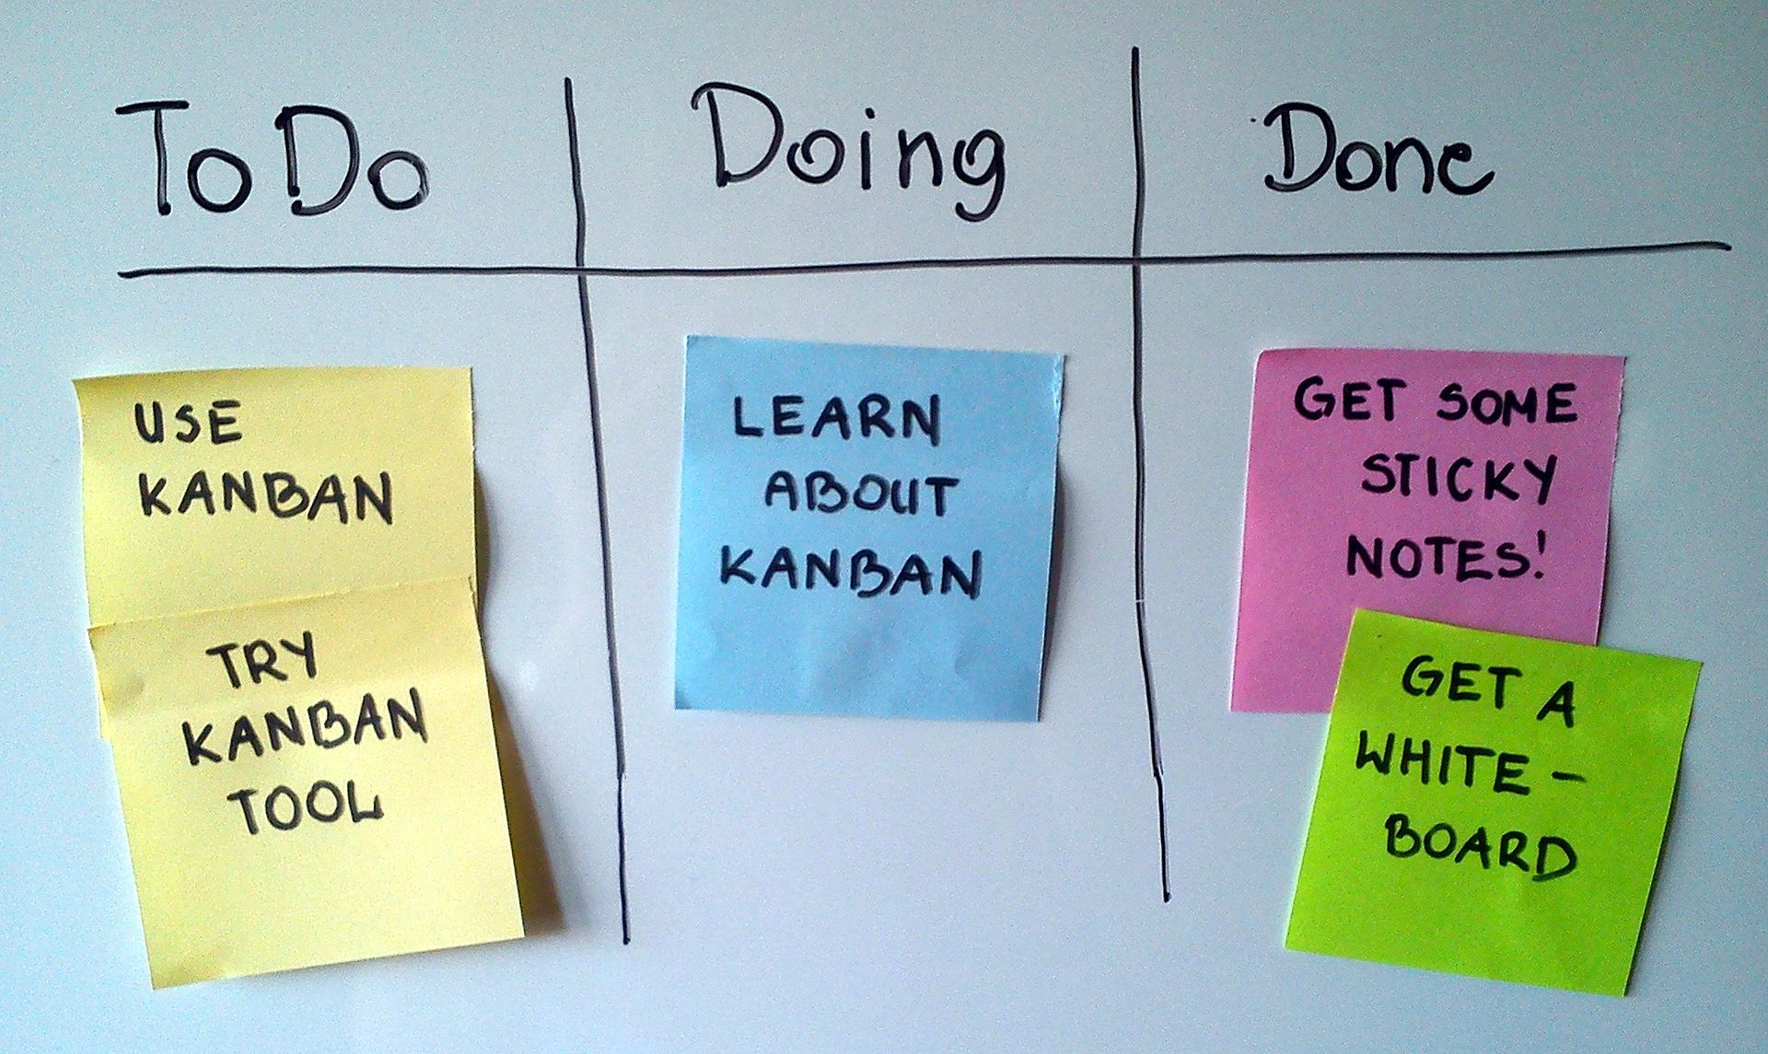
Gestion de projet
En pratique - Réalisation du projet 🔨
Les outils : Kanban
Liste des tâches.
Une colonne par étape (la base : à faire, en cours, fait).
Peut-être utilisé pour l’ensemble du projet.
Beaucoup d’outils en ligne et collaboratifs existent.

Slide 75
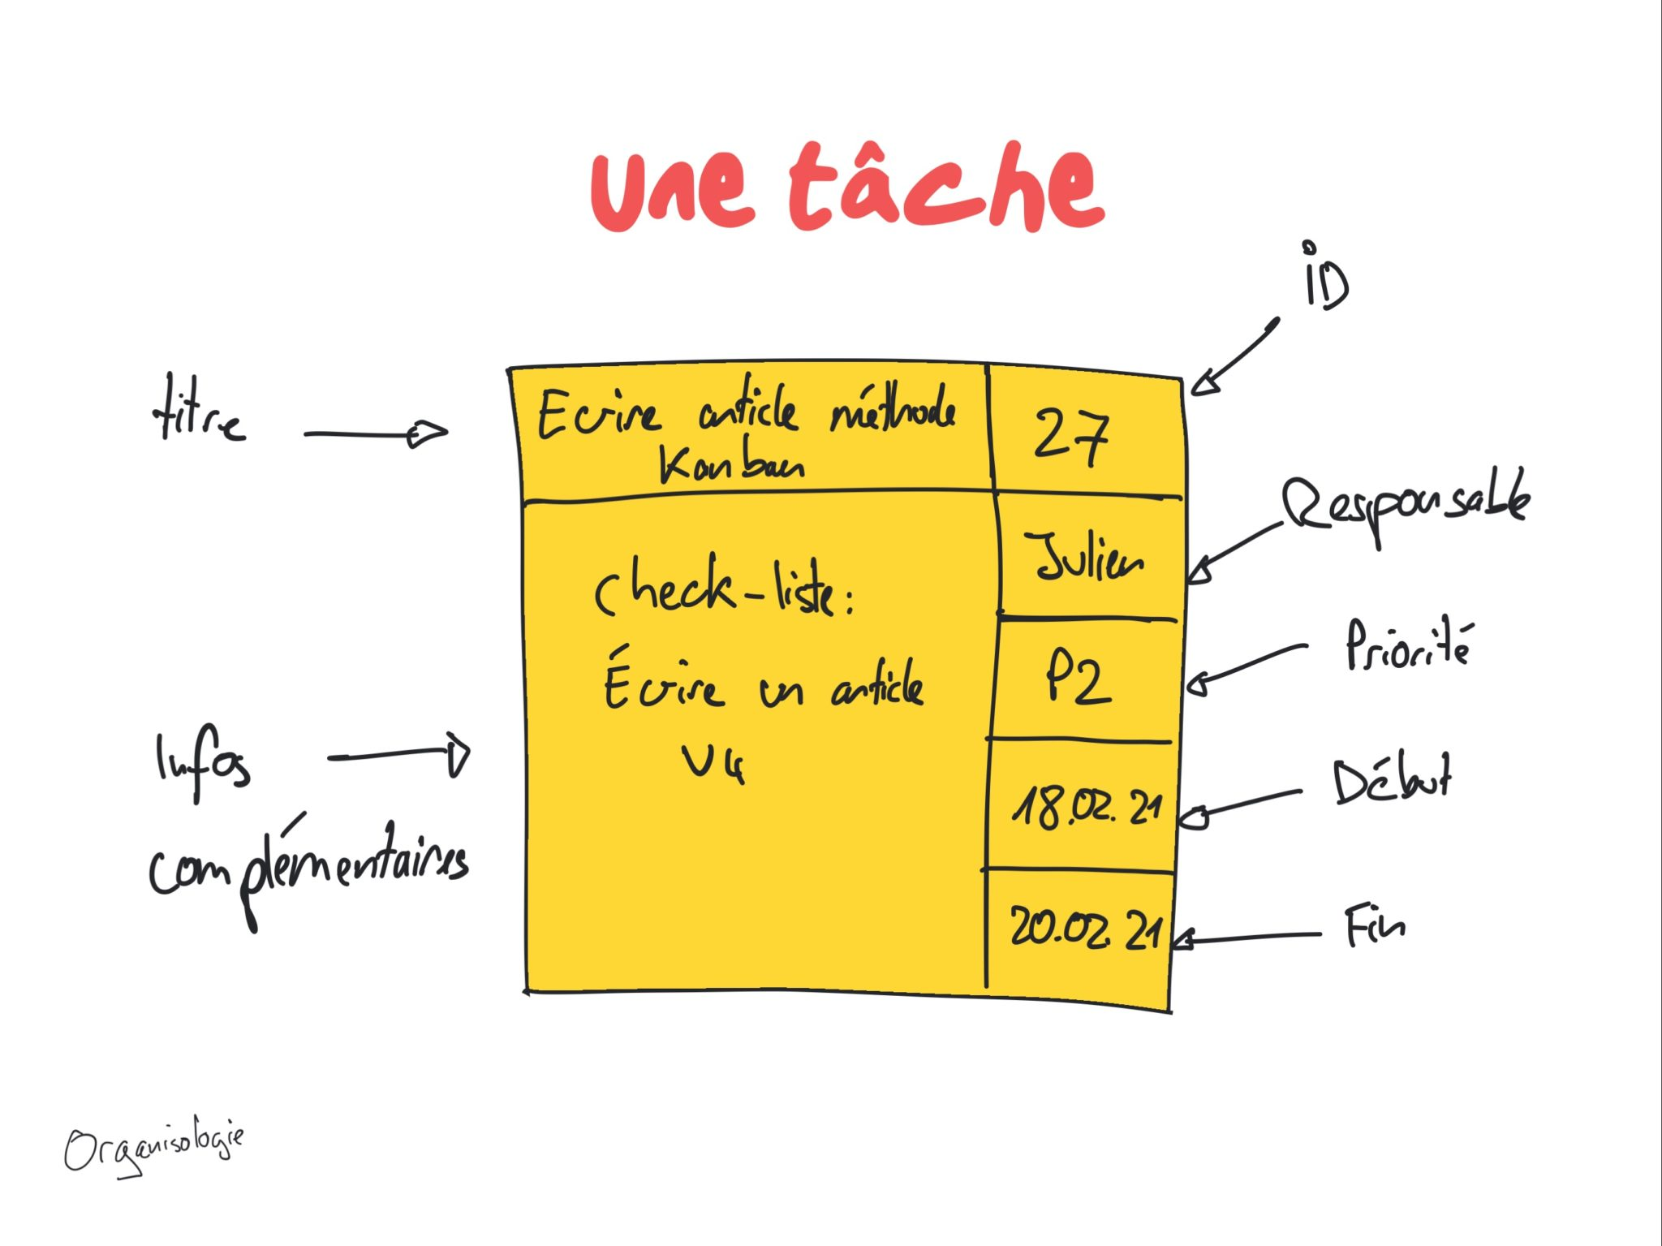
Gestion de projet
En pratique - Réalisation du projet 🔨
Les outils : Kanban
Plus d’infos
Informations varient selon le projet.
On peut y trouver :
n° d’identifiant de tâche
titre
description
responsable
dates début - fin
…

Slide 76
Gestion de projet
En pratique - Point d’étape
✔ Étape 1 : définition du projet objectifs, reformulation du besoin, planification, budget, cahier des charges
✔ Étape 2 : conception du projet spécifications fonctionnelles et techniques, architecture, maquettage
✔ Étape 3 : réalisation du projet production, documentation
? Étape 4 : validation du projet

Slide 77
Gestion de projet
En pratique - Validation du projet ✅
On vérifie que le produit correspond au besoin. Dépend du domaine d’activité.
Pour un site Web :
tests techniques et fonctionnels
validation des spécifications fonctionnelles et techniques

Slide 78
Gestion de projet
En pratique - Validation du projet ✅
Pour un site Web :
tests techniques et fonctionnels
tests unitaires (tests du code informatique)
tests fonctionnels (chaque fonctionnalité est testée)
tests de conformité HTML
tests d’accessibilité
tests du RWD

Slide 79
Gestion de projet
En pratique - Validation du projet ✅
Pour un site Web :
validation des spécifications fonctionnelles
tests utilisateur
validation des spécifications techniques
tests d’intégration
tests de montée de charge

Slide 80
Gestion de projet
En pratique - Validation du projet ✅
Tests fonctionnels : cahier de recette
Projet : site e-commerce Crêpes fourrées bretonnes Cas de test : ajout d’un produit au panier
Id | Action | Attendu | Résultat
1 | L’utilisateur clique sur le bouton “Ajouter au panier” du produit “Crêpes chocolat x 12” | L’icône “Panier” indique le chiffre “1” | ✔
2 | L’utilisateur survol l’icône “Panier” | Une info-bulle s’affiche et indique qu’il y a le produit “Crêpes chocolat x 12” | ✔

Slide 81
Gestion de projet
En pratique - Point d’étape
✔ Étape 2 : conception du projet spécifications fonctionnelles et techniques, architecture, maquettage
✔ Étape 3 : réalisation du projet production, documentation
✔ Étape 4 : validation du projet tests techniques et fonctionnels, validation des spécifications
? Étape 5 : livraison du projet

Slide 82
Gestion de projet
En pratique - Livraison du projet ✅
On fournit le produit au client.
Pour un site Web :
livraison sur l’environnement de production (déploiement)
on livre la documentation
accompagnement / formation
période de garantie

Slide 83
Gestion de projet
En pratique - Point d’étape
✔ Étape 3 : réalisation du projet production, documentation
✔ Étape 4 : validation du projet tests techniques et fonctionnels, validation des spécifications
✔ Étape 5 : livraison du projet mise en production, documentation, support
? Clôture du projet 🎉

Slide 84
Gestion de projet
Des questions ?

